Slide 1

MÓDULO 5 · TERMOLOGIA E TERMODINÂMICA · AULA 70
Trabalho de um Gás
A área do gráfico P×V
Trabalho em uma Transformação Gasosa (Área do gráfico P×V)

Slide 2
Para começar
Como calcular o trabalho de um gás quando a pressão muda continuamente durante o processo?
POSSOR · Termologia e Termodinâmica · Aula 70
2

Slide 3
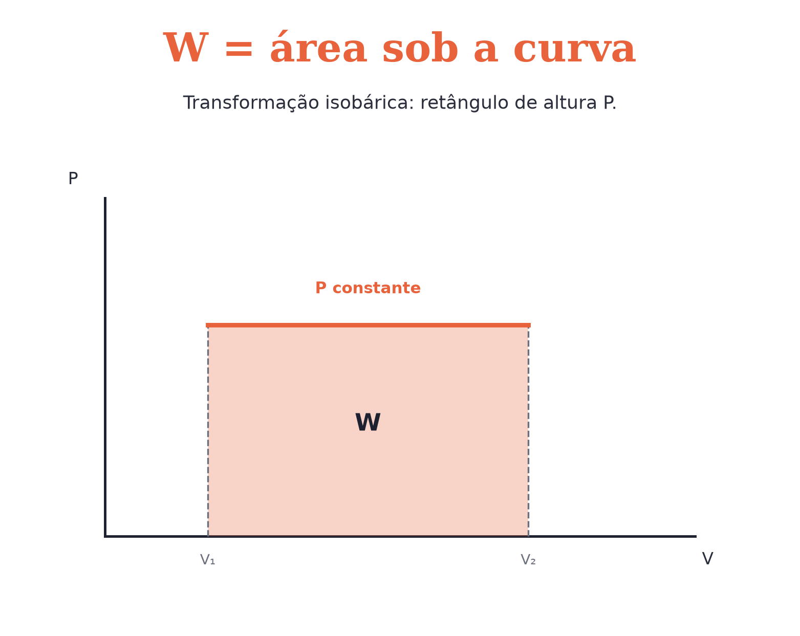
O conceito central
O trabalho realizado por um gás é numericamente igual à área sob a curva no diagrama P×V.
POSSOR · Termologia e Termodinâmica · Aula 70
3

Slide 4
Como funciona
No caso mais simples, com pressão constante:
• Isobárica: W = P⋅ΔV (área de um retângulo)
• Expansão: W>0. Compressão: W<0
POSSOR · Termologia e Termodinâmica · Aula 70
4

Slide 5

Cuidado com essa armadilha
Numa transformação isométrica (V constante), a área é zero — não existe trabalho sem variação de volume.
POSSOR · Termologia e Termodinâmica · Aula 70
5

Slide 6
Exemplo resolvido
Um gás se expande de 2 L para 6 L, sob pressão constante de 3 atm.
W = P⋅ΔV
W = 3×(6−2)
W = 12 atm⋅L ≈ 1216 J
POSSOR · Termologia e Termodinâmica · Aula 70
6

Slide 7
Roteiro de hoje
1
Pergunta inicial
2
Área = trabalho
3
Exemplo resolvido
4
Exercícios
POSSOR · Termologia e Termodinâmica · Aula 70
7

Slide 8

Hora dos Exercícios — Fixação
QUESTÃO 1
Um gás se expande de 2 L para 6 L sob pressão constante de 3 atm. Calcule o trabalho realizado pelo gás. (Dado: 1 atm·L ≈ 101,3 J.)
💡 Dica
Sem variação de volume, não há trabalho — mesmo que a pressão mude bastante.
POSSOR · Termologia e Termodinâmica · Aula 70
8

Slide 9

Gabarito e Encerramento
Resposta
W = P·ΔV = 3×(6−2) = 12 atm·L. Convertendo: 12×101,3 ≈ 1215,6 J.
Resumo da Aula
A área sob a curva vale para qualquer formato de transformação, não só isobárica.
• Um ciclo fechado no gráfico P×V tem como trabalho líquido a área interna do ciclo.
Próxima aula: 2ª Lei da Termodinâmica (Máquinas térmicas e rendimento).
POSSOR · Termologia e Termodinâmica · Aula 70
9

